Slide 1
UI/UX 정의서
핵심 사용자 여정: 채팅
서비스
접속
로그인
(필요 시)
메인 화면
채팅 시작
(새/이전)
질문 입력 ▶ 전송 ▶ 응답확인
* 이미 로그인된 경우, “로그인“ 단계는 자동으로 건너뜁니다.
노트 열기/작성
(저장 가능)
문서 기반 답변이면
출처 토글/상세 보기
데이터 질문이면
차트/표 결과 확인
다음 행동(반복):
추가 질문하기 ▶ 같은 채팅에서 계속
새 채팅 시작하기
노트로 정리하기
종료하기

Slide 2
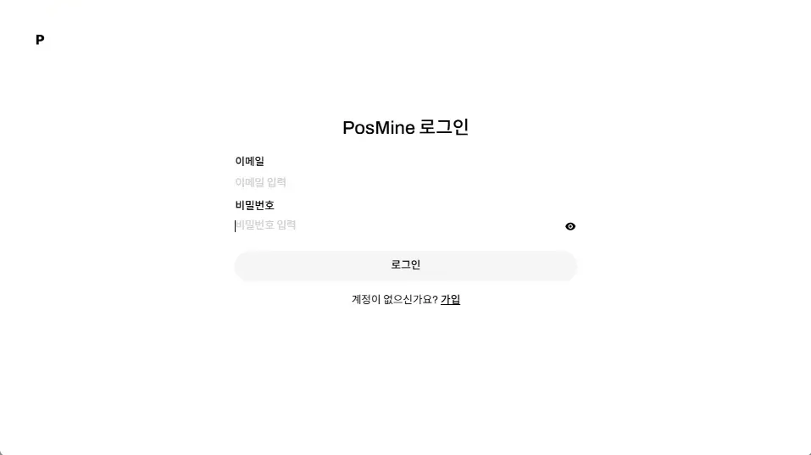
UI/UX 정의서
화면별 주요기능 - 로그인
주요 기능:
이메일/비밀번호 인증
로그인 실패 시 오류메세지 표시
로그인 성공 시 메인 채팅으로 리다이렉트

Slide 3
UI/UX 정의서
화면별 주요기능 - 로그인
주요 기능:
이메일/비밀번호 인증
로그인 실패 시 오류메세지 표시
로그인 성공 시 메인 채팅으로 리다이렉트

Slide 4
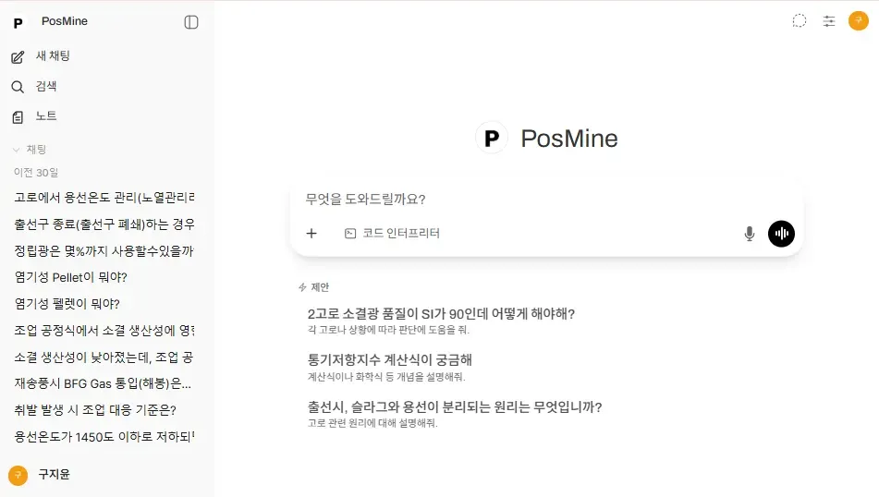
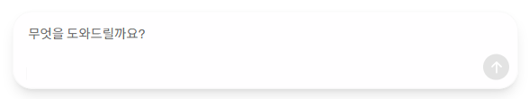
UI/UX 정의서
화면별 주요기능 – 메인 채팅 (/)
이전 대화
추천 질문 리스트
주요 기능:
새 채팅 시작
질문 입력 및 AI 응답
실시간 스트리밍 답변
채팅 목록 표시 (사이드바)
추천 질문 리스트 표시
사용자 명

Slide 5
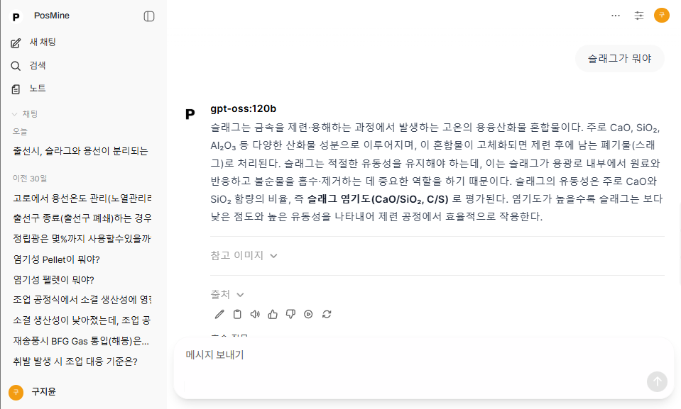
UI/UX 정의서
화면별 주요기능 – 메인 채팅 (/c/[id])
질문
Posmine
답변
이전 대화
이전 대화
주요 기능:
기존 채팅 대화 이어가기
채팅 히스토리 표시
출처 토글 (문서 기반 답변)
채팅 메뉴 (아카이브, 내보내기)
사용자 명

Slide 6
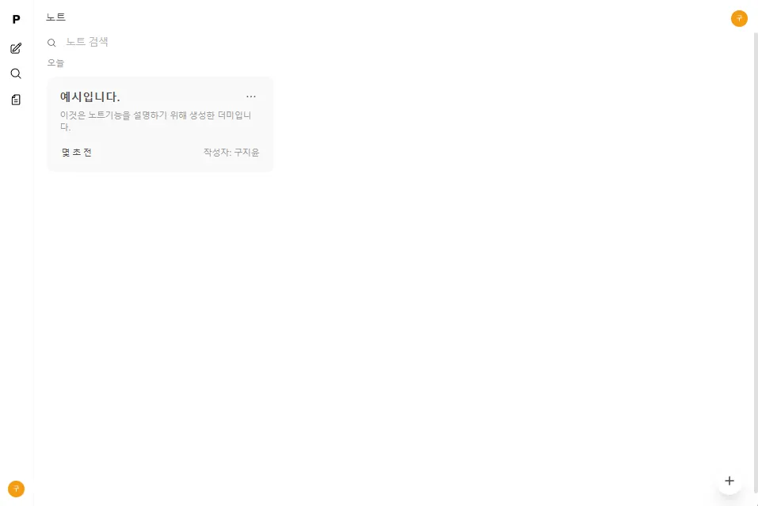
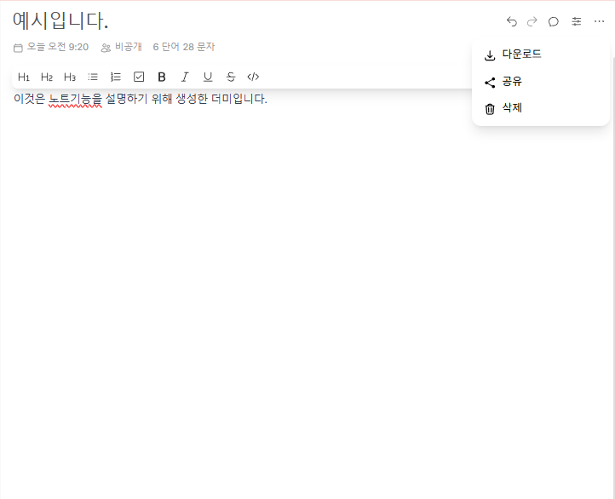
UI/UX 정의서
화면별 주요기능 – 노트 목록 (/notes), 노트 상세(/notes/[id])
주요 기능:
노트 목록 표시
새 노트 작성 (우측 하단 +)
노트 검색 (키워드)
노트 삭제
주요 기능:
노트 편집 (마크다운 지원)
노트 저장
다운로드 (TXT,MD,PDF)
노트 삭제

Slide 7
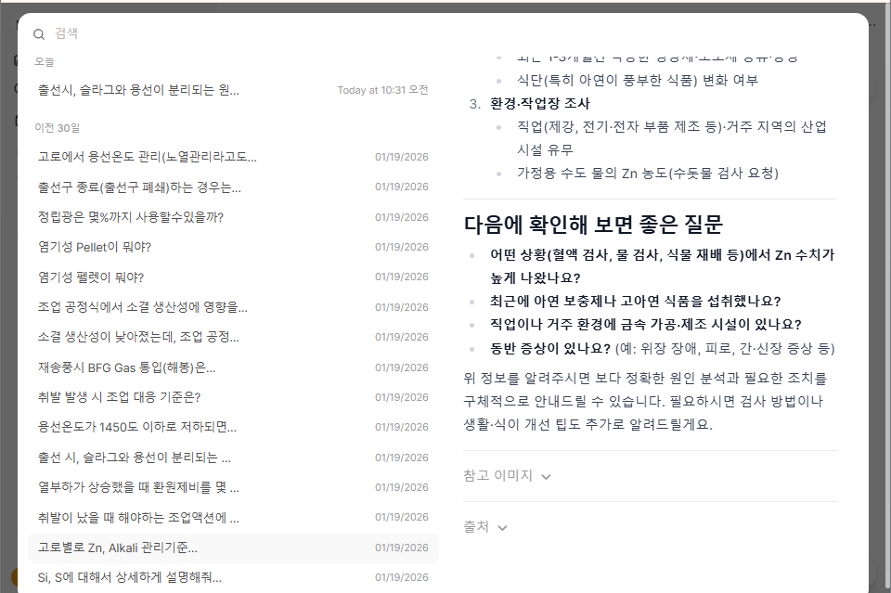
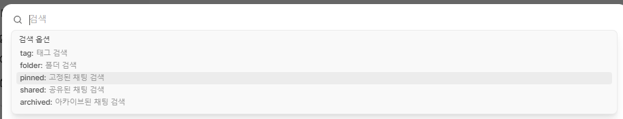
UI/UX 정의서
화면별 주요기능 – 검색 모달
선택한 대화 내 히스토리
주요 기능:
채팅 제목 검색
채팅 내용 검색
검색 결과 클릭 -> 채팅 열기
대화 목록

Slide 8
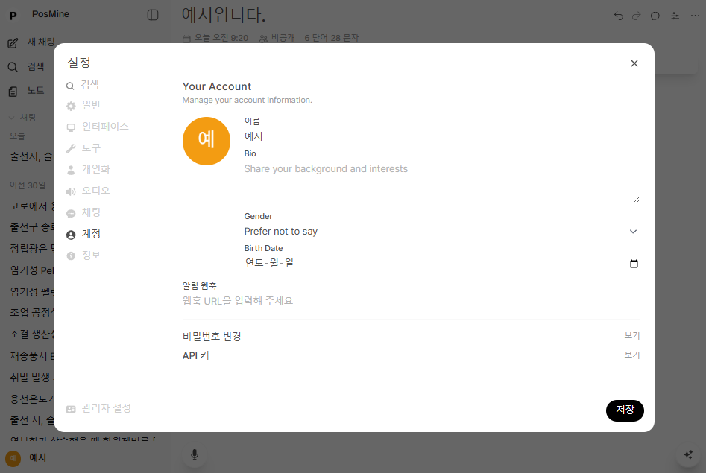
UI/UX 정의서
화면별 주요기능 – 설정 모달
주요 기능:
프로필 편집
일반 설정 변경
계정 정보 수정

Slide 9
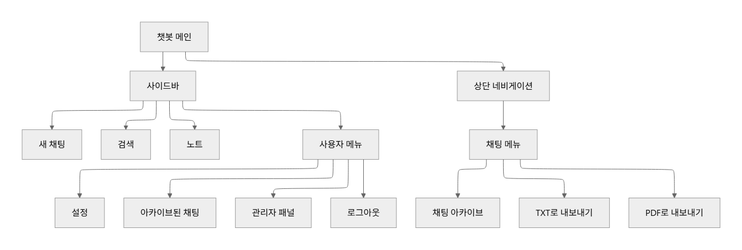
UI/UX 정의서
메뉴 구조도 - 전체 메뉴 구조
전체 메뉴 구조
1
4
4
2
3

Slide 10
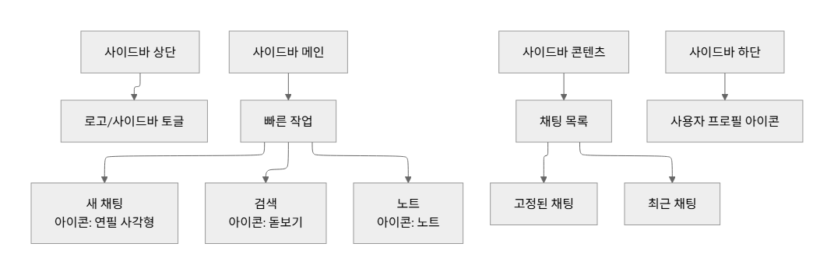
UI/UX 정의서
메뉴 구조도 – 사이드바 메뉴 상세
사이드바 구조
사이드바 메뉴 항목
메뉴 | 아이콘 | 경로 | 설명
새 채팅 | 연필 사각형 | / | 새로운 채팅 시작
검색 | 돋보기 | 모달 열기 | 채팅 검색 모달 표시
노트 | 노트 | /notes | 노트 페이지로 이동
사용자 프로필 | 프로필 이미지 | 드롭다운 메뉴 | 사용자 메뉴 열기

Slide 11
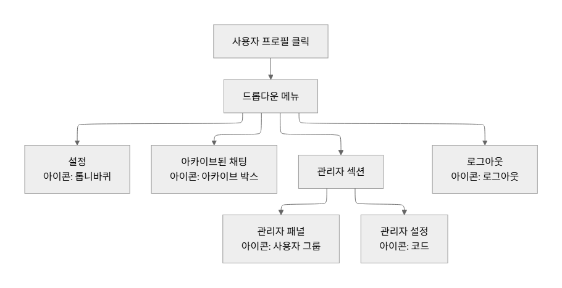
UI/UX 정의서
메뉴 구조도 – 사용자 메뉴
사용자 드롭다운 메뉴 구조
사용자 메뉴 항목
메뉴 | 아이콘 | 기능 | 권한
설정 | 톱니바퀴 | 사용자 설정 모달 열기 | 모든 사용자
아카이브된 채팅 | 아카이브 박스 | 아카이브 채팅 목록 모달 | 모든 사용자
관리자 패널 | 사용자 그룹 | 관리자 페이지로 이동 | 관리자만
로그아웃 | 로그아웃 | 로그아웃 및 로그인 페이지 이동 | 모든 사용자

Slide 12
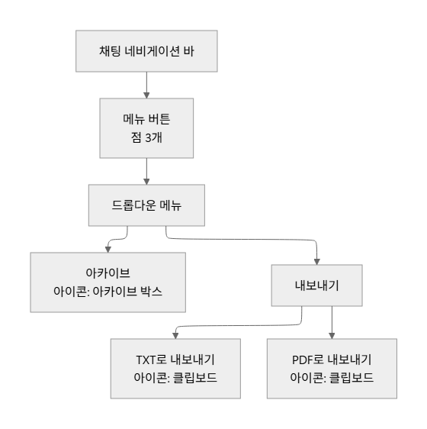
UI/UX 정의서
메뉴 구조도 – 채팅 메뉴
채팅 상단 메뉴 구조
채팅 메뉴 항목
메뉴 | 아이콘 | 기능 | 설명
아카이브 | 아카이브 박스 | 채팅 아카이브 | 현재 채팅을 아카이브로 이동
TXT로 내보내기 | 클립보드 | 텍스트 파일 다운로드 | 채팅 내용을 .txt 파일로 저장
PDF로 내보내기 | 클립보드 | PDF 파일 다운로드 | 채팅 내용을 .pdf 파일로 저장

Slide 13
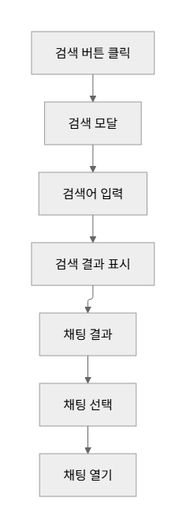
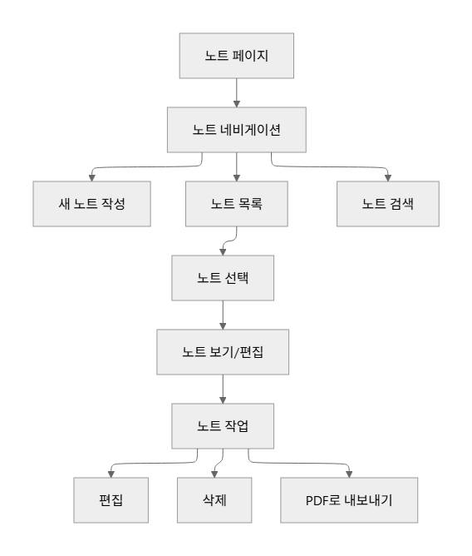
UI/UX 정의서
메뉴 구조도 – 검색 모달/노트 페이지
검색 기능
노트 메뉴 구조

Slide 14
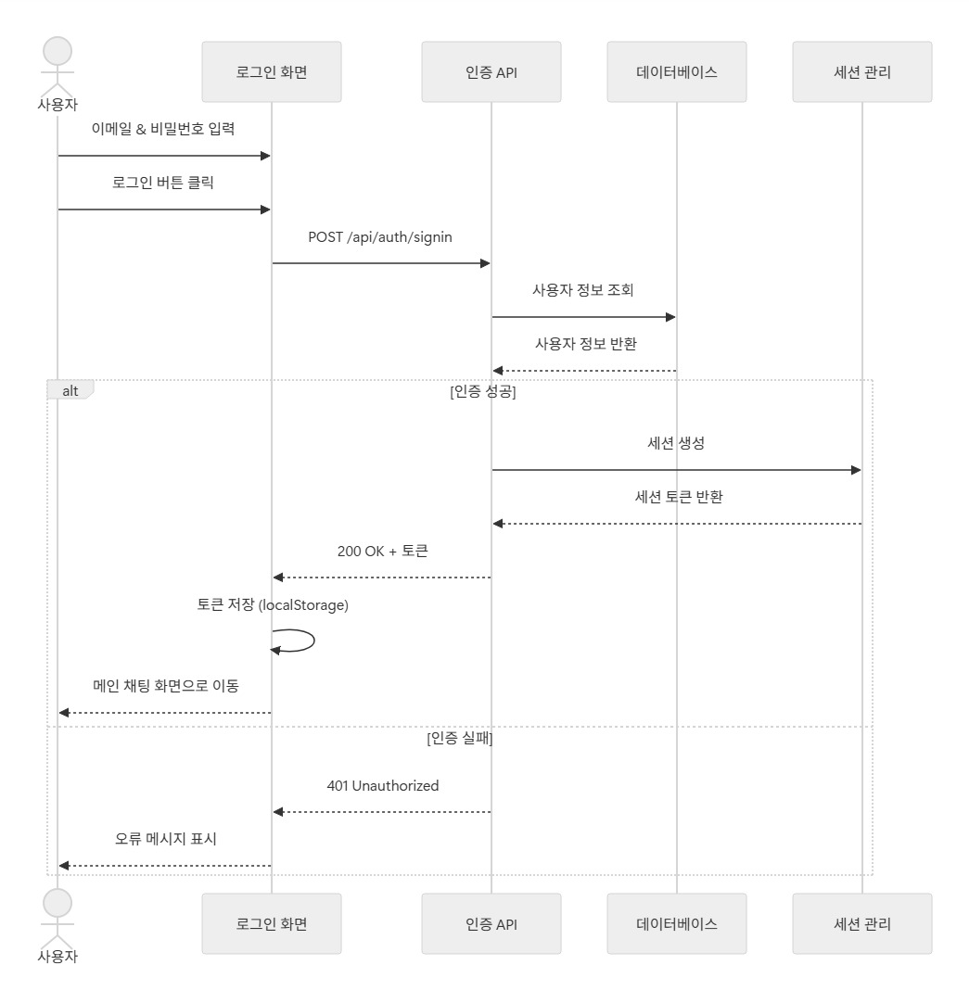
UI/UX 정의서
시퀀스 다이어그램 - 로그인 시퀀스

Slide 15
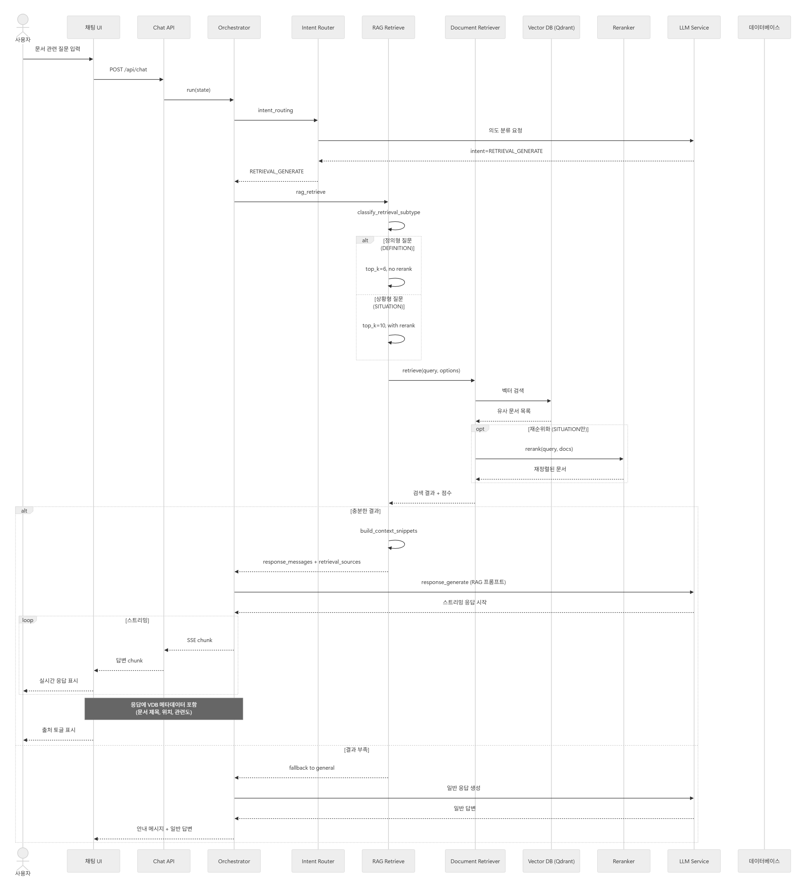
UI/UX 정의서
시퀀스 다이어그램 – 문서기반 답변 (RAG) 시퀀스 (1/2)

Slide 16
UI/UX 정의서
시퀀스 다이어그램 – 문서기반 답변 (RAG) 시퀀스 (2/2)

Slide 17
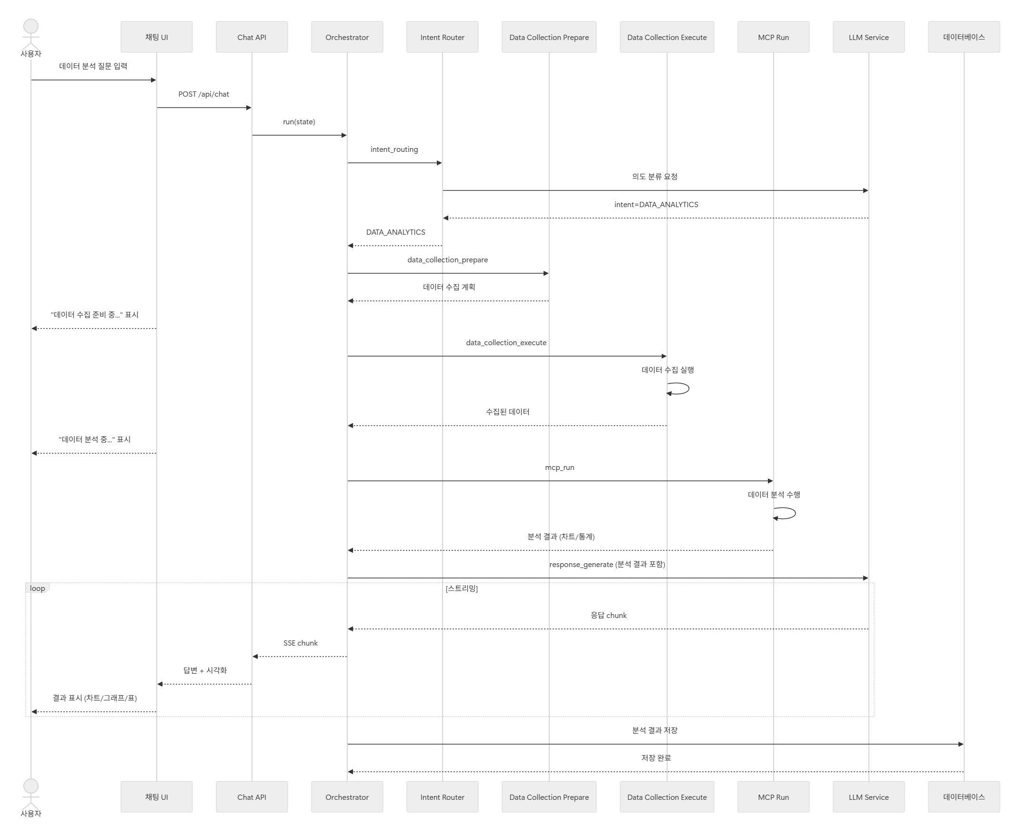
UI/UX 정의서
시퀀스 다이어그램 – 데이터 분석(AUTO) 시퀀스

Slide 18
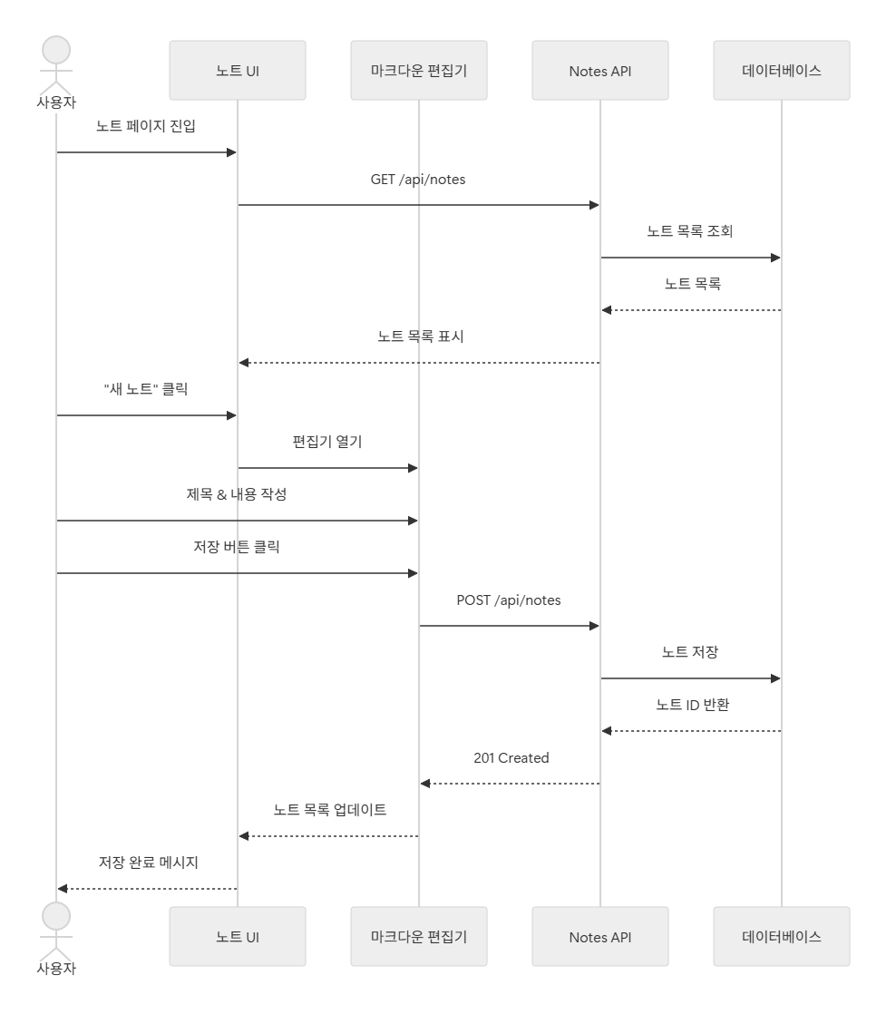
UI/UX 정의서
시퀀스 다이어그램 – 노트 작성 및 저장 시퀀스

Slide 19
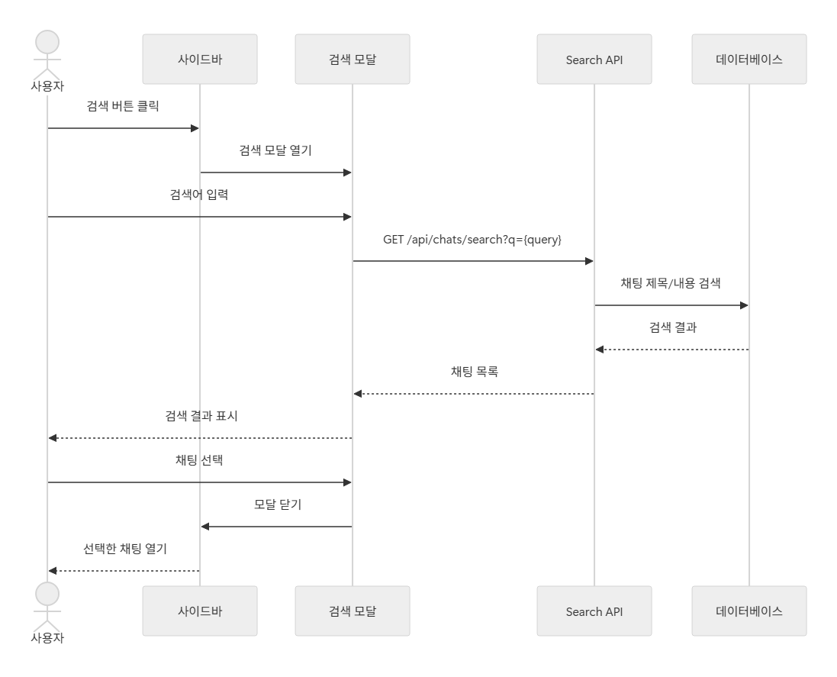
UI/UX 정의서
시퀀스 다이어그램 – 검색 시퀀스

